Slide 1

BÁO CÁO BÀI TẬP LỚN
MÔN LẬP TRÌNH HƯỚNG ĐỐI TƯỢNG
Interactive Simulation of Ecosystem Food Chains
Nhóm 26:
Vũ Minh Trí 20225940
Hồ Đức Tú 20225676 Nguyễn Đức Trường 20225675 Trần Văn Toàn 20225937 Nguyễn Anh Trà 20215151

Slide 2
Phân chia công việc
Hồ Đức Tú 20225676(TL)
Class Animal 100%
Class herbivore carnivore 50%
GUI 100%
Class Environment 50%
Use case diagram
Vũ Minh Trí 20225940
Class herbivore 50%
Side 100%
Reprort 80%
Class diagram
Nguyễn Đức Trường 20225675
Environment 50%
Nguyễn Anh Trà 20215151
Class carnivore 50%
Class environment 25%
Trần Văn Toàn 20225937
Method move
Report 20%

Slide 3
Trình bày vấn đề
Dự án mô phỏng một hệ sinh thái gồm nhà sản xuất (plants), động vật ăn cỏ (herbivores) và động vật ăn thịt (carnivores). Mục tiêu là giúp người dùng hiểu được cách năng lượng được truyền qua các bậc dinh dưỡng (trophic levels) và tác động của động lực quần thể đến sự ổn định của hệ sinh thái.
Cấu trúc của chuỗi thức ăn:
Nhà sản xuất (Producers): Chuyển hóa năng lượng mặt trời thông qua quang hợp.
Động vật tiêu thụ cấp 1 (Herbivores): Ăn nhà sản xuất.
Động vật tiêu thụ cấp 2 (Carnivores): Ăn động vật ăn cỏ.
Yêu cầu đề tài : Mô phỏng hệ sinh thái các động thực vật tương tác với nhau và tạo GUI để trực quan hóa quá trình các động vậy tương tác với nhau

Slide 4
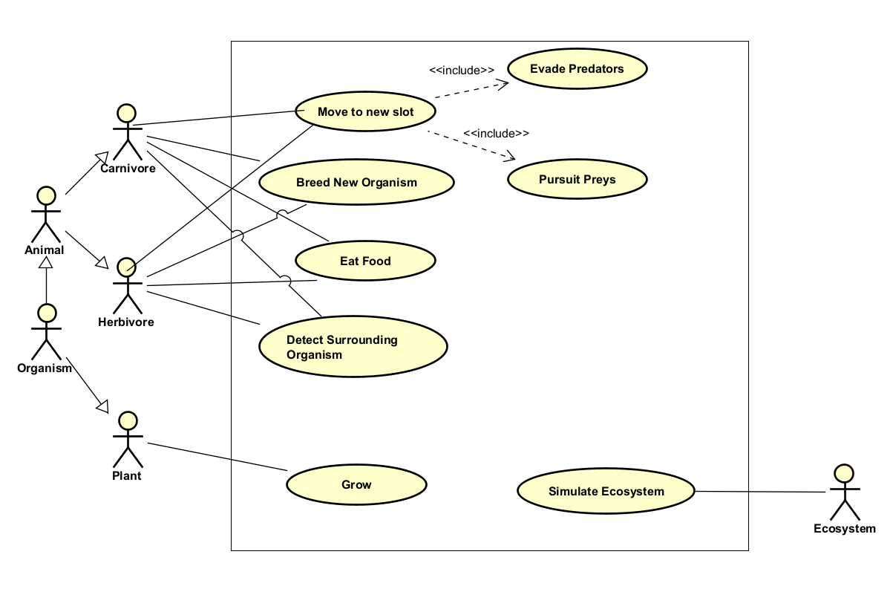
Biểu đồ use case

Slide 5
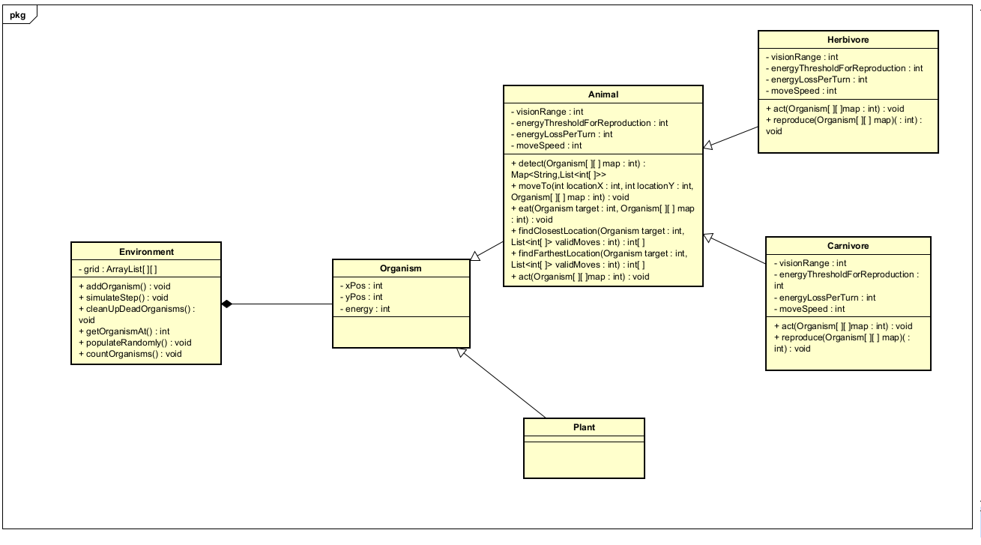
Biểu đồ class diagram

Slide 6
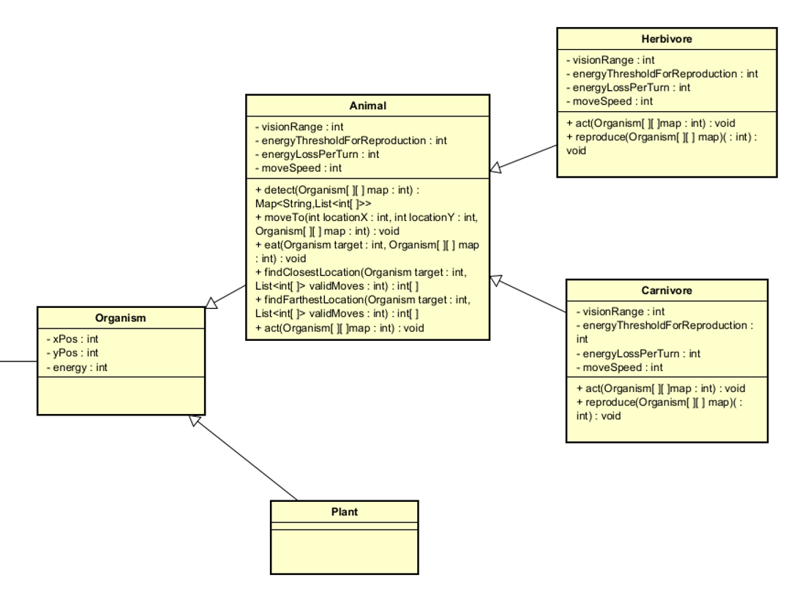
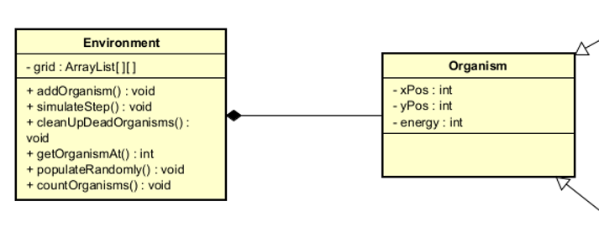
Các kỹ thuật của OOP trong thiết kế
Inheritance
Composition

Slide 7

Demo
DEMO

Slide 8
THANK YOU !

